Slide 2
SECTION
1 、彈性學習課程總覽

Slide 3
高一 彈性學習 時間簡介
Ø 全校共同彈性學習時間：星期五下午6、7節
Ø 選課時間： 12/22(三) 17:10 ~ 12/24(五)中午12:00 Ø 彈性學習時間產出成果/作業檔案可上傳至學習歷程
檔案「多元表現」。

Slide 4
110-2 彈性學習課程一覽表 (1)
此類全校一年級 (綜高、技高、綜職) 選修
編號 | 課程名稱 | 任課教師
1 | 美麗新視/世界 (勿重覆選修) | 葉素含
2 | 主題式小團體 (勿重覆選修) | 楊依雯
3 | 飲料調製實作 (勿重覆選修) | 張秀梅
4 | 電子書製作 (勿重覆選修) | 戚俊良
5 | 線上學習與資訊素養 (勿重覆選修) | 吳忠信

Slide 5
110-2 彈性學習課程一覽表 (2)
此類全校一年級 (綜高、技高、綜職) 選修
編號 | 課程名稱 | 任課教師
6 | 圖書館利用 (勿重覆選修) | 梁家玉
7 | 歷史加油站 | 陳雪娟
8 | 地理加油站 | 王奕甯
9 | 自然充電站 (勿重覆選修) | 呂佩純
10 | 破風-御風前行 | 李允絜
11 | 塑身減重運動 | 宋文嘉

Slide 6
110-2 彈性學習課程一覽表 (3)
此類全校一年級 (綜高、技高) 選修
編號 | 課程名稱 | 任課教師
12 | 文化大觀園 | 李慧芳
13 | 文學瓊林宴 | 黃靜玉
14 | 閱讀理解-英文 (勿重覆選修) | 張心瑜
15 | 英語開口說-A班 | 魏宏軒
16 | 英語開口說-B班 | 方怡君

Slide 7
110-2 彈性學習課程一覽表 (4)
此類全校一年級 (綜高、技高) 選修
編號 | 課程名稱 | 任課教師
17 | 手作藝數品 | 吳淑惠
18 | 邏輯動動腦 (勿重覆選修) | 陳威翰
19 | 數戰數決 | 陳安俊

Slide 8
110-2 彈性學習課程一覽表 (5)
此類全校一年級 (限技高) 選修
編號 | 課程名稱 | 任課教師
20 | 記帳實務-A班 | 許乙惠
21 | 記帳實務-B班 | 彭筱晴
22 | 商業補給站-A班 | 陳柏臻
23 | 商業補給站-B班 | 徐秀燕

Slide 9
2 、彈性學習課程簡介

Slide 10
美麗新視/世界｛葉素含老師｝
綜高、技高、綜職
Ø 課程簡介：
本課程以電影欣賞為主，內容包括家庭教育、性別教育、品德教育等內容為主。每堂觀賞影片後，需繳交心得。
提醒勿重複選修，上下學期相同
Ø 課程成果：繳交影片欣賞心得

Slide 11
2. 主題式小團體｛楊依雯老師｝
綜高、技高、綜職
Ø 課程簡介：
(一)遇見我們 認識自己與他人並了解彼此參與的期待；自己可以投入的方式與內容。
(二)興趣好好玩 檢視個人興趣與特質的同與不同，並學習如何整合與應用的方式或行動。
(三)生活興趣大探索 了解自我生活風格與生活興趣的關聯性，找尋出個人的獨特之處，學 習接納自己與他人。
(四)興趣理想與生活現實 回顧個人興趣與實際生涯規劃之間的困境與妥協的故事，練習統 整與重新詮釋。
(五)能力強項大探索 練習整理與歸納個人能力與興趣的同與不同，並學習整合與應用。
(六)機會與命運 探索個人生活或生涯抉擇過程中的關鍵因素。
(七)未知的擁有 看見個人忽視與擁有的美好特質，並學習實踐在未來生活中。
(八) I do because I can 透過生涯媒材引導個人創作，發表整理與回饋團體中自我的看見， 嘗試找到適合的生活或生涯道路。
提醒勿重複選修，上下學期相同
Ø 課程成果：個人簡歷DM或三摺頁
Ø 課程成果：
各次學習單均可成為學習歷程檔案，並希望閱讀該經典文學參與全國心得寫作比賽

Slide 12
3. 飲料調製實作｛張秀梅老師｝
綜高、技高、綜職
Ø 課程簡介：
1. 課程參照「飲料調製丙級技術士技能檢定」內容授課，整學期 分8次上課，每次2小時。
2. 課程安排讓同學學會日常居家生活或待客時的四種水果切盤、 運用不同器具調製冷熱咖啡與飲料，還有利用果汁機調製鮮果 汁與冰沙、使用輕便瓦斯爐烹煮各式花茶與熱飲。整個學習過 程讓同學彼此拍照，並須製成簡易作業紀錄以利日後參閱。
3. 整學期每位同學酌收500元材料費、學期結束視情況多退少補。 每次上課後，須清潔所有自己使用的器具並歸位，清潔使用場 地與到垃圾。
提醒勿重複選修，上下學期相同

Slide 13
4. 電子書製作｛戚俊良老師｝
綜高、技高、綜職
Ø 課程簡介：
認識與創作一本電子書
文案與素材蒐集彙整
多媒體影音動畫編輯教學
Google雲端資源整合運用
電子書編輯實務操作訓練
參與電子書創作成果發表會
每位學員都能參加第11屆國際華文盃全國電子書創作大賽
提醒勿重複選修，上下學期相同
Ø 電子書實際作品作品參考： 第九屆電子書教師組第五名作品 （進入書本點選目錄頁後，請再點選「好書推薦分享」即可線上翻閱 中壢高商同學創作之電子書作品） https://edu.gogofinder.com.tw/gogofinderReader/index.php?bid=2322
Ø 課程成果：
1. 創作一本電子書作品（個人或團隊合作）
2. 參加第十一屆國際華文盃全國電子書創作大賽

Slide 14
5. 線上學習與資訊素養｛吳忠信老師｝
Ø 課程簡介:
廣受歡迎的課程學習平台
各級教育主管機關建置的線上課程
線上開放式課程
中華開放教育平台、eWant育網、各大學免費線上課程
Youtube教學頻道
TED for education
公共圖書館學習型資料庫
認識各類型資源特性
資訊檢索技巧
網路訊息判讀
資訊安全與倫理
綜高、技高、綜職
提醒勿重複選修，上下學期相同
Ø 課程成果： 線上學習平台使用心得分享
線上學習測驗成績或成果展現

Slide 15
6. 圖書館利用｛梁家玉老師｝
綜高、技高、綜職
Ø 課程簡介:
1. 圖書館分類與任務
2. 圖書編目與館藏查詢(索書號、檢索點、進階查詢、預約、期刊查找、架位)
3. 認識各類型電子資源
目錄、索引、手冊、百科全書、多媒體(圖像、影片、音樂)
年鑑、名錄、專刊、報紙、字辭典、檔案、紙本書、地圖、電子書(或期刊)、資料庫
4. 資料庫與網路資源檢索
5. 公共圖書館線上資源利用 例如：台北市立圖書館電子書借閱、國立公共資訊圖書館[空中英語教室、PELAPELA日語學習、 Acer Walking Library、 New Toeic 應考特訓課程、TumbleBook 資料庫、圓夢繪本資料 庫、國家文化資料庫]
6. 公共圖書館參訪
7. 圖書館利用成果發表
提醒勿重複選修，上下學期相同
Ø 課程成果： 資料庫使用心得簡報及課程學習單

Slide 16
7.歷史加油站-｛陳雪娟老師｝
綜高、技高、綜職
Ø 課程簡介：
上課內容(視學生上課狀況擇以下內容授課及分組報告)：
1.針對全球各地歷史事件進行探討。
2.補強高中歷史課的基礎知識。
3.教導畫重點、寫摘要、做筆記的能力。
須完成作業如下：
1.課程學習單 2.課堂口頭報告 3.讀書心得報告…
強烈建議對歷史學專業有濃厚興趣、自我管理能力佳學生修習。
上下學期內容不相同
Ø 課程成果： 課堂作業：1.課程學習單 2.課堂口頭報告 3.讀書心得報告…

Slide 17
8. 地理加油站｛王奕甯老師｝
綜高、技高、綜職
Ø 課程簡介：
本課程以地理知識分享、學習策略實作為主，期許自我管理佳、對地理有興趣的同學一起參與課程。
上下學期內容不相同

Slide 18
9.自然充電站｛呂佩純老師｝
綜高、技高、綜職
提醒勿重複選修，上下學期相同
Ø 課程簡介：
上課內容(視學生上課狀況與課程時間，擇以下部份內容授課及實作)
影片中的科學
食物中的科學
新聞中的科學
鑑識中的科學
Ø 注意事項：
課堂上皆須完成學習單
學期末須繳交一篇與上述科學相關書籍的讀書心得
本課程實作需繳交的材料費用約為50元
本課程上課未經允許不能使用手機，違者依校規處理
Ø 課程成果：統整各週學習單，並上傳至多元表現
本課程必要時要產出讀書心得，擇優投稿中學生閱讀心得比賽

Slide 19
10. 御風前行｛李允絜老師｝
綜高、技高、綜職
Ø 課程簡介：
認識單車基本構造。
了解單車運動，選擇適合自己的單車活動。
了解基本用路安全，學會防禦性駕駛概念。
實際道路騎乘，體驗各項路況。
單車旅行基本概念的認識。
上下學期內容不相同
Ø 課程成果：試著參與民間單位舉辦之單車活動，體驗單 車長途騎乘，並試著獲取完成證明

Slide 20
11. 塑身減重運動｛宋文嘉老師｝
Ø 課程簡介：
由於坐式生活以及3C產品的使用逐漸增多，導致人的身體健康開始受到影響，希望能透過此課程讓學生學會設計自己的運動處方，建立規律運動習慣。
基礎體適能前測。
設計運動處方，基礎肌力訓練。
循環式訓練與有氧訓練。
高強度間歇訓練HITT。
重量器材使用方法。
體適能後側。
以上為預計之教學內容，需視實際課程的進度做適當調整。
綜高、技高、綜職
上下學期內容不相同
Ø 課程成果：
學生運動紀錄單

Slide 21
12. 文化大觀園｛李慧芳老師｝
限綜高、技高
Ø 課程簡介：
每堂課會先繳放手機,並於課中都會請同學發表,期末會有個人報告並錄影上傳
世界文化大觀園:學習單
世界文化大觀園：學習單
古琴文化探究：學習單
書法文化探究：學習單
世界名畫探究：學習單
花藝文化探究：學習單
修課學生上台報告
修課學生上台報告
上下學期內容不相同
Ø 課程成果：
學習單及個人報告

Slide 22
13.文學瓊林宴｛黃靜玉老師｝
限綜高、技高
Ø 課程簡介：
「曲水流觴」桌遊 ：定義其及價值，介紹桌遊玩法。
王羲之隨蘭亭修繕祀儀後，率眾詩人於蘭亭清溪兩旁舉行曲水流觴。此地有崇山峻嶺，茂林脩竹；又有清流激湍，映帶左右。文章卡片以摹寫、譬喻、轉化的方式描寫地方景物、情感及物件的特寫。
玩家扮演詩人創作、朗讀文章及答對文章主題的方式獲得眾人肯定，究竟誰能在這場詩詞與知識的比拚中成為最後的獲勝者。
帶著學生閱讀課文時以符號畫記，掌握景物、特寫、情感三元素，長篇範文也能輕鬆好上手。
搭配曲水流觴桌遊，強化寫景文三元素，幫學生搭好寫作鷹架，作文產出不再燒腦。
學生先互評再自評，一樣運用三元素符號，彼此共享與交流。
上下學期內容不相同
Ø 課程成果：
九宮格短文書寫 創作與發表 2. 抒情文、寫景文創作

Slide 23
14. 閱讀理解-英文｛張心瑜老師｝
限綜高、技高
Ø 課程簡介：
以「如何在澳洲存活」為主題，從食衣住行育樂各面向切入英文閱讀理解，以真實情境及語言材料進行英文素養活動，融合聽說讀寫技能，應用生活英語、理解文化差異。
提醒勿重複選修，上下學期相同
Ø 課程要求：
每節課聽說讀寫練習英文，並完成每節課的任務、完成學習單並上傳作業
Ø 注意事項：
此課程須大量使用英文溝通及應用團隊合作能力。適合願意大量練習英文、喜歡與他人合作解決問題者
Ø 課程成果：各節任務學習單

Slide 24
15. 英語開口說-A班｛魏宏軒老師｝
限綜高、技高
Ø 課程簡介：
此課程以英語會話為主，從打招呼、訂位、機場出入境至餐飲、購物⋯等實用的英語會話，讓學生可以自理出國旅行的基本程序。期許能提升學生英語聽(listening)與說(speaking)的口語會話能力。
透過口頭報告、分組討論、角色扮演，讓學生充分練習英語口說及相關餐旅英文用語。
本堂授課以口說練習為主。
上下學期內容不相同
Ø 課程成果：
學校角色扮演口說練習影片

Slide 25
16. 英語開口說-B班｛方怡君老師｝
限綜高、技高
Ø 課程簡介：
此課程以英語會話為主，給同學各種情境會話範例, 練習會話. 或給同學圖片或主題, 作相關主題介紹。
透過口頭報告、分組討論、角色扮演，讓學生充分練習英語口說。
本堂授課以口說練習為主。
上下學期內容不相同
Ø 課程成果：
學校角色扮演口說練習影片

Slide 26
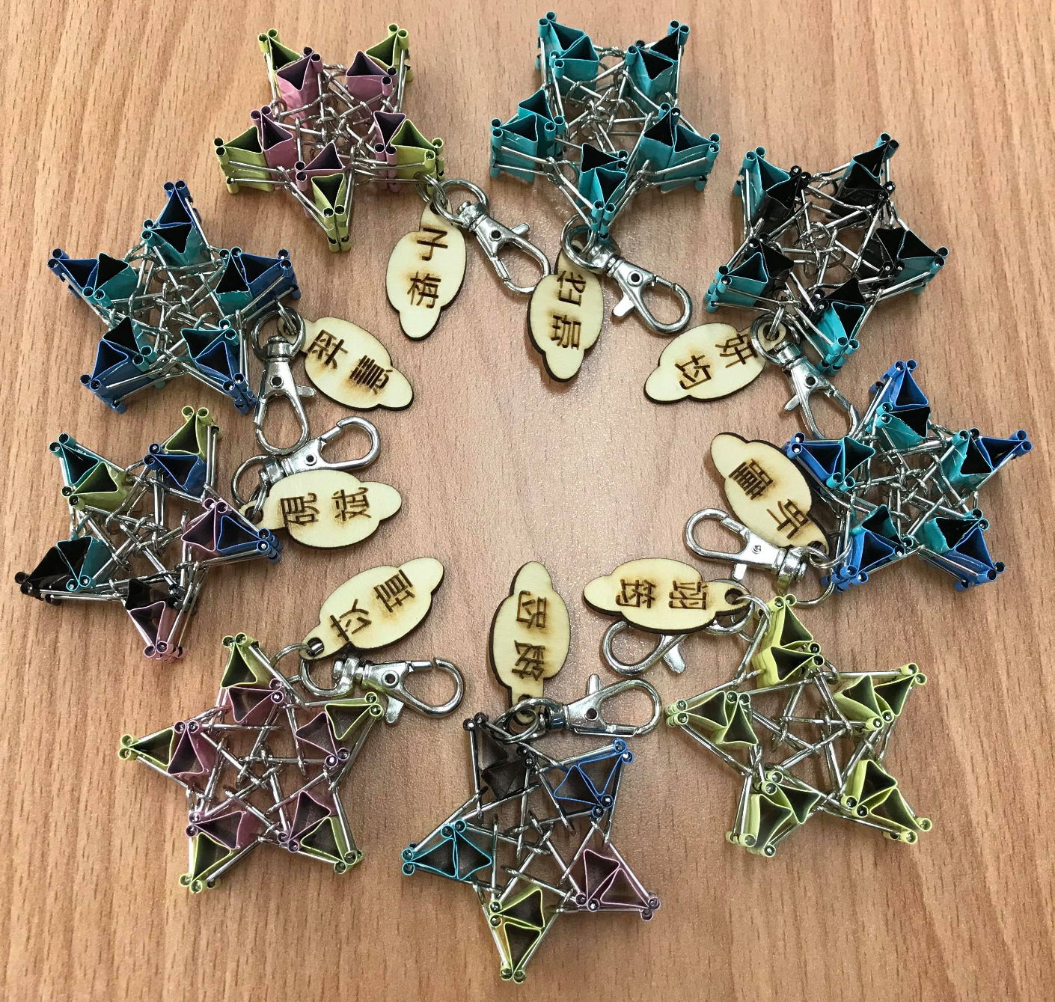
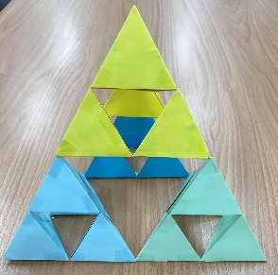
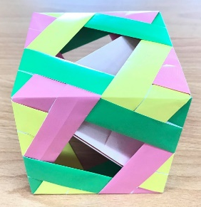
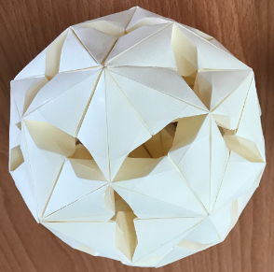
17. 手作藝數品｛吳淑惠老師｝
限綜高、技高
Ø 課程簡介：
生活中有很多數學相關的應用，希望透過課程，帶領同學欣賞生活中的數學，並實作相關作品，領略數學之美。
美麗與神奇的黃金比例：
介紹黃金比例與其相關應用，並實作長尾夾五角星。
數學碎形：
介紹數學碎形，並實作碎形摺剪、正四面體碎形、門格海綿、碎形風箏。
3. 柏拉圖多面體： 介紹柏拉圖多面體，並透過摺紙或紙編實作柏拉圖多面體與多面體花球。
上下學期內容不相同
Ø 課程成果： 實作作品與課程學習單
Ø 課程成果：本課程需寫學習單與實作手作品，課程相關作品如下：

Slide 27
18. 邏輯動動腦｛陳威翰老師｝
限綜高、技高
Ø 課程簡介：
整理並彙整有趣的邏輯題目提供學生思考，藉此訓練學生的邏輯推理能力，以及培養學生的習慣思考，讓學生能適應並享受藉由一步步推理解決問題的過程，並將課堂上所獲得的經驗應用於生活中，以解決日常生活中遇到的一些問題，成為自己能帶得走的能力。
P.S 課程可能視情況，需要分組討論，並請各組發表其討論的結果。
提醒勿重複選修，上下學期相同
Ø 課程成果：邏輯題目題本解題整理

Slide 28
19. 數戰數決｛陳安俊老師｝
限綜高、技高
Ø 課程簡介：
上課內容為數學競賽試題，從試題中去觀察、歸納題型，找出試題中的關鍵字，分析需使用的觀念，以及可以運用的方法，結合過去所學的，進行解題，訓練思考的能力，累積更多的數學能力，獲得數學上的學習成就，刺激學生對數學的興趣。
上下學期內容不相同

Slide 29
20. 記帳實務-A班｛許乙惠老師｝
限技高
Ø 課程目標：
調整分錄及日記簿：學習單
結帳分錄及日記簿：學習單
綜合損益表及資產負債表：學習單
加值型營業稅會計實務：學習單
會計資訊糸統操作：題組操作
上下學期內容不相同
Ø 課程成果：學習單

Slide 30
21. 記帳實務-B班｛彭筱晴老師｝
限技高
Ø 課程目標：
調整分錄及日記簿：學習單
結帳分錄及日記簿：學習單
綜合損益表及資產負債表：學習單
加值型營業稅會計實務：學習單
會計資訊糸統操作：題組操作
上下學期內容不相同
Ø 課程成果：
學習單、口頭問答
以及紙本測驗

Slide 31
22.商業補給站-A班｛陳柏臻老師｝
限技高
Ø 課程目標：
商業補給站A以商業概論之章節為主，利用影片、商業時事、商業雜誌等教材來探討日常生活中與商業相關的現象、事件與議題等。
第一單元：連鎖企業營運模式及創新商業模式，以速食遊戲影片來探討連鎖企業類型及服務型之商業模式。
第二單元：企業家精神及企業能力，以翻轉幸福影片來探討企業家在創業時所具之能力及危機處理。
第三單元：人力資源管理。以我要飛上天影片來探討大公司及小公司在人才培訓之差異性。
第四單元：財務管理。以購物狂之異想世界影片來探討理財與理債之重要性及財務規畫與控制。
第五單元：行銷管理。以男人百分百影片來探討行銷企劃及目標市場之區隔與選擇。
第六單元：團隊合作與分工。以菜鳥空服員影片來探討大公司之各部門團隊分工與合作。
第七單元：工作態度與工作倫理。以穿著惡魔的proada來探討職員與上司應該有的工作態度與工作倫理。
上下學期內容不相同
Ø 課程成果：1.各單元完成閱讀心得單 2.口頭報告

Slide 32
23.商業補給站-B班｛徐秀燕老師｝
限技高
Ø 課程目標：
商業放大鏡主要課程內容為探討日常生活中與商業相關的現象、事件與議題等，以閱讀商業性雜誌文章與新聞、生活中的商業時事為主。
商業活動未來發展趨勢的探索。
周業週刊、今周刊、天下雜誌、Cheers 快樂工作人雜誌等商業性文章研讀與分組討論。
上課前一至二週或當週全球或國內發生的經濟事件或熱門商業議題進行探討。
商業活動中的行銷設計與訊息傳遞給消費者(如：廣告、促銷活動)的體驗或概念之探討。
上下學期內容不相同
Ø 課程成果：商業議題相關報告或課堂作業(學習單)

Slide 33
SECTION 3
線上選課注意事項

Slide 34
高一彈性學習選課時程：選課時間: [智慧校園系統]
12/22(三) 17:10 ~ 12/24(五) 中午12:00

Slide 35
1. 以選課之優先順序依序分發。
2. 若重複登入選課，會以後面登入的時間為依據分發。
3. 未登入選課之同學，將以系統做亂數分發。
4. 已達人數上限之課程，會自動分發至第２志願、第３志願…。

Slide 36
學習歷程檔案注意事項
動機 目的 過程 省思

Slide 37
學 習 歷 程 檔 案 的 意 義
Ø 高中學習歷程檔案分成：課程學習成果 和 多元表現
歷史性
學習過程的步步累積
工具性
基本文書、軟體運用
學習特色
資料整理呈現學習軌跡與特色

Slide 38
110學年度 第1學期時程
高一
學生上傳課程學習成果截止日：
111年2月10日(四)23:59前 (已上網公告)
僅能於規定時間前上傳、編輯、刪除與送出認證課程成果檔案
須教師認證。

Slide 39
110學年度 第1、2學期時程
高一
學生上傳多元表現截止日：
111年7月 (學年結束後二週，以實際公告為主)
多元表現包含：自填幹部經歷、競賽參與、證照檢定、彈性學習時間紀錄、團體活動及服務學習等。
由學生自行上傳檔案及心得，不須教師認證。

Slide 40
請同學務必…
提早準備欲上傳的課程學習成果，不要集中在截止日前幾天才進行上傳作業。
上傳至學校平臺的課程學習成果應以與老師討論後的最終版本為佳， 可減少認證不通過後再次編修及重新送出認證的次數。

Slide 41
其他提醒事項
課程學習成果及多元表現內容簡述100個字，請同學務必填寫。
課程學習成果及多元表現證明文件檔，翻拍或掃描檔案須清楚。
多元表現不限該年段上傳 [限高中階段取得]
一年級沒有上傳或沒有勾選者，請同學記得在高三時連同三年級時 產出的多元表現傳好傳滿。

